Slide 1
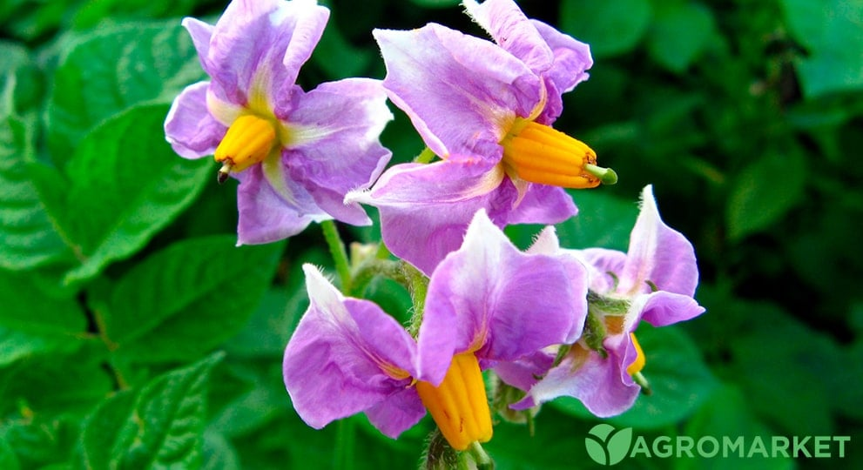
Технология возделывания картофеля
Технология возделывания картофеля

Slide 2
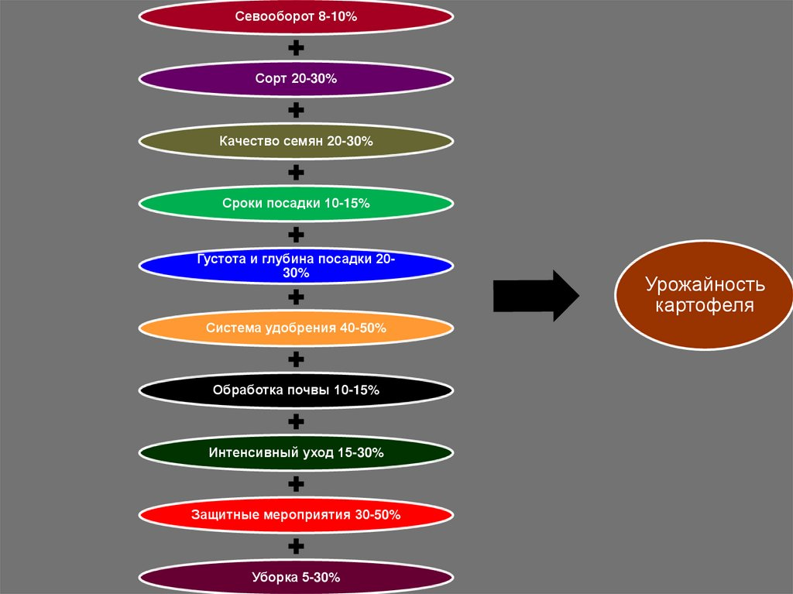

Slide 3
Внесение удобрений
Что необходимо знать!
-Необходимо иметь результаты агрохимического анализа почв (тип почв, мех. состав, содержание макро и микро элементов в почве), анализ поливной воды
-Для какого использования выращивается картофель (на товарные или семенные цели, на переработку на чипсы, фри или заморозку)
-Выращивается картофель на богаре или на орошении
-Планируемая урожайность
Основные способы внесения удобрений на картофеле
Для внесения удобрений на картофеле используется два способа:
корневое и листовое питание.
Корневое питание может выполняться в несколько этапов:
внесение удобрений под основную обработку почвы, как правило, с осени;
внесение при посадке;
подкормки по вегетации можно подкармливать с помощью азотных удобрений либо через систему фертигации .
Листовое питание проводится водорастворимыми удобрениями

Slide 4
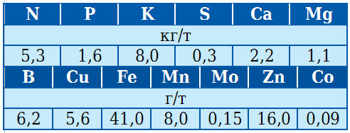
Вынос элементов питания с урожаем картофеля

Slide 5
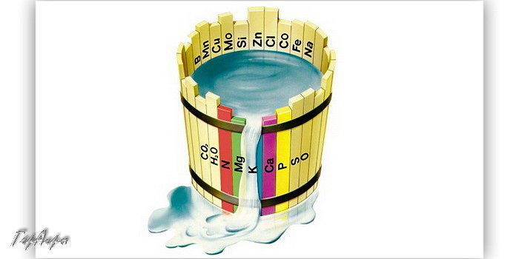
Необходимые элементы питания
-Углекислый газ СО2 формула фотосинтеза
-Вода Н2О 6СО₂ + 6Н₂О + Q_{света} → С₆Н₁₂О₆ + 6О₂.
Макроэлементы (вынос исчисляется в кг на 1 т продукции):Азот N, Фосфор Р, Калий К, Сера S, Кальций Са, Магний Мg
Микроэлементы (вынос исчисляется в г на 1 т продукции): Марганец Мn, Цинк Zn, Железо Fe, Медь Cu, Молибден Мо, Натрий Nа, Хлор СI.

Slide 6
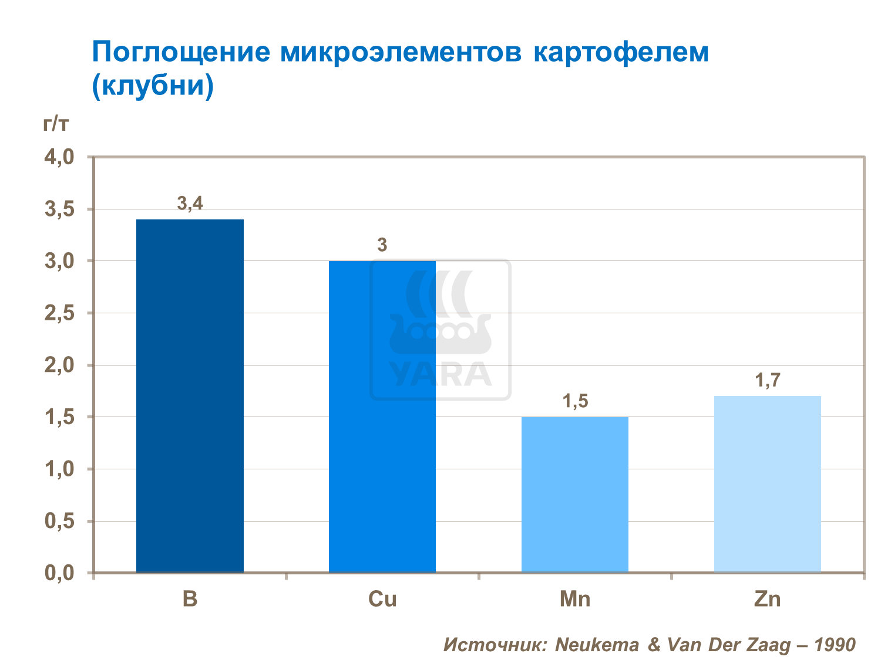

Slide 7
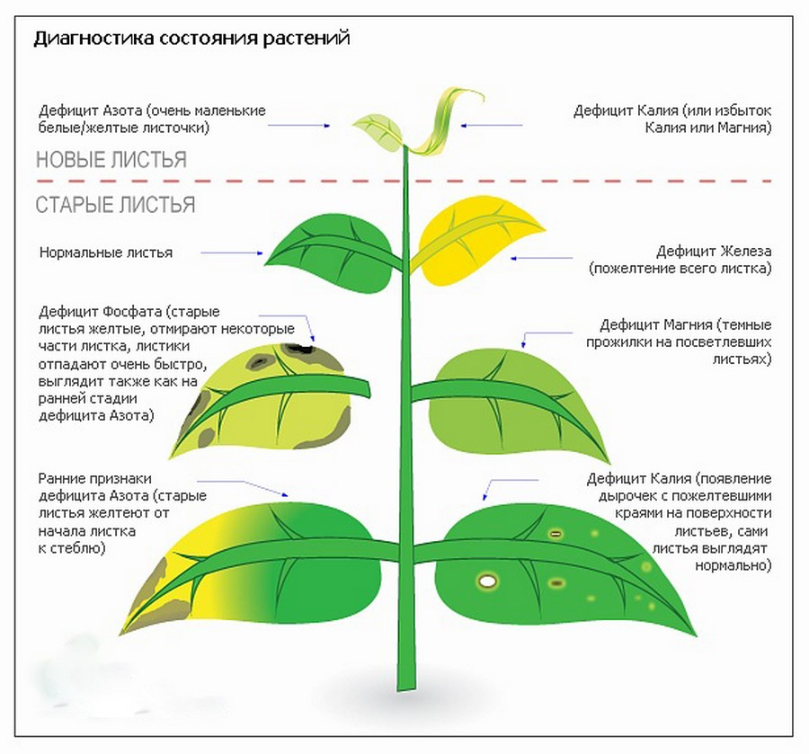

Slide 9
Препараты для листового питания картофеля
2019
2019
2019
1
Удобрение на основе гуминовых кислот
2
Аминокислотных биостимулятров
7
Удобрений для листовых подкормок с макро- и микроэлементам
Ультрамаг Калий
Ультрамаг Кальций
Ультрамаг Фосфор Актив
Ультрамаг Комби для картофеля
Ультрамаг Бор
Ультрамаг Фосфор Супер
Ультрамаг Супер Сера 900
Гумат калия Суфлер
Биостим Старт
Биостим Универсал

Slide 10
Гумат калия суфлер органоминеральное удобрение на основе гуминовых кислот
ПРЕИМУЩЕСТВА
Повышает сопротивляемость растений к заболеваниям
Увеличивает энергию прорастания и всхожесть семян
Мобилизует и повышает иммунитет растений
Стимулирует рост и развитие мощной корневой системы растения
Повышает урожайность.
РЕГЛАМЕНТ ПРИМЕНЕНИЯ ПРЕПАРА
Предпосадочная обработка клубней -1л\тн ; рабочей жидкости 40л\т
В фазе 5-7 листьев и в фазе бутонизации 0,25-0,3 л\тн; рабочей жидкости 50-300л \га

Slide 11
Биостим Старт аминокислоты, полисахариды, макро- и микроэлементы
Жидкое аминокислотное удобрение-биостимулятор для предпосевной обработки семян и посадочного материала, а также для корневых подкормок рассады
Преимущества:
Активатор энергии и стимулятор прорастания семян
Более ранние и дружные всходы
Ускоренное формирование корневой системы

Slide 12
Биостим Универсал аминокислоты, полисахариды, макро- и микроэлементы
Жидкое универсальное удобрение-биостимулятор с высоким содержанием аминокислот для листовых подкормок сельскохозяйственных культур
Преимущества:
Универсальный биостимулятор-антистрессант с повышенным содержанием свободных аминокислот
Стимулирование вегетативного роста
Эффективное противодействие стрессам и их последействиям
Быстрое восстановление листового аппарата растений и активация ростовых процессов при механических (действие града, вымокание и т.д.), температурных повреждениях (подмерзание)
Рекомендуется для всех культур в течение всего вегетационного периода

Slide 13
Комплексные микроудобрения препараты предназначены для некорневых(листовых) подкормок и нацелены на пополнения и профилактику дефицита основных микроэлементов в различные периоды вегетации сельскохозяйственных культур.
УЛЬТРАМАГ КОМБИ
ОСОБЕННОСТИ И ПРЕИМУЩЕСТВО
Содержит специальный комплекс адъювантов, в том числе с поверхностно активными свойствам
Оптимальная растекаемость рабочих растворов на листьях
Быстрое, полное проникновение и усвоение питательных элементов
Высокое содержание основных микроэлементов
Состав и соотношение микроэлементов в каждой марке подобраны с учетом индивидуальных потребностей конкретной культуры
Содержит титан (Тi) – активатор роста растений, позволяющий качественно повысить усвоение из листьев и почвы питательных элементов
Эффективное поддержание баланса микроэлементов в критические периоды развития культур

Slide 14
Эффективность применения УЛЬТРАМАГ КОМБИ для картофеля
2019
2019
Урожайность 23,7
т/га
Урожайность 27,1
т/га
СХЕМА ОПЫТА
Обработка клубней
Биостим Старт 0,8 л/т
1-я листовая подкормка
Ультрамаг Комби для картофеля
2,0 л/га
+ 3,4 т/га
2-я листовая подкормка
Ультрамаг Калий
2,0 л/га
Без применения
агрохимикатов
С применением микроудобрений серии Ультрамаг
Омская область,
ООО «Агрокомплекс Нижнеиртышский»

Slide 15
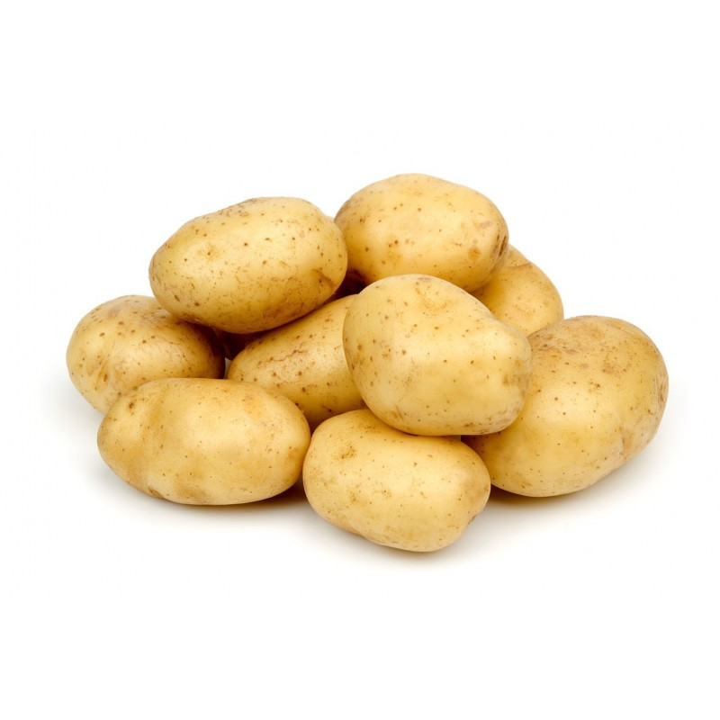
Эффективность применения УЛЬТРАМАГ КОМБИ для картофеля
+ 3,4 т /га
Урожайность, т/га
+ 2,9 т/га
27,1
26,6
23,7
Ультрамаг Комби для картофель + Ультрамаг бор 1,0 л/га
Ультрамаг Комби для картофель + Ультрамаг бор 1,0 л/га
+ Ультрамаг Калий 3 ,0 лга
Без обработки
Омская область, ООО "Прииртышское»

Slide 16
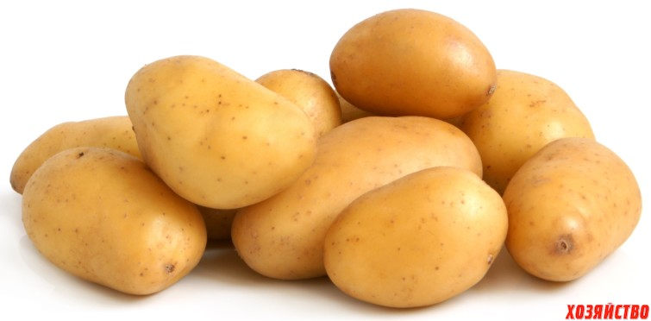
Эффективность применения УЛЬТРАМАГ КОМБИ для картофеля
Внесение во время бутонизации - 1 л\га
Внесение через 7 дней - 1л\га
Урожайность на контроле (без внесения ультрамаг комби) 22т\га
Урожайность с внесением ультрамаг комби 26 т\га
Увеличение по сравнению с контролем (без внесения ультрамаг комби) на 4 тн\га
АО Железнодорожный
Усольского района
Иркутской области
2018 г

Slide 17
Влияние питательных элементов на урожайность и качественные показатели клубней

Slide 18
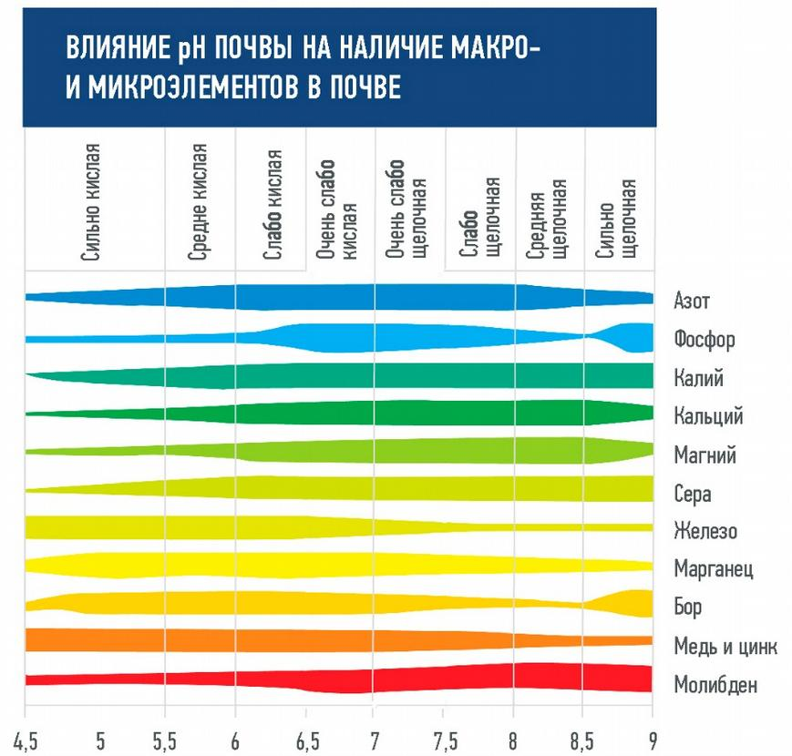

Slide 19
Защита картофеля от болезней, вредителей и сорняков – это на текущий момент необходимость
Система защиты – комплекс мер, направленных на поддержание хорошего состояния растений и получения качественного, свободного от болезней урожая

Slide 20
Биотические и абиотические болезни
БИОТИЧЕСКИЕ БОЛЕЗНИ
Вызваны такими патогенными организмами как грибы, вирус, вироид, нематода.
Возбудитель инфекции способен к размножению внутри или снаружи своего хозяина и может заражать от растения к растению.
АБИОТИЧЕСКИЕ СТРЕССЫ
Вызваны неблагоприятными условиями выращивания: такими как экстремальные температуры, засуха, влажность, несбалансированное количество кислорода, токсические вещества в почве или в атмосфере, дефицит или избыток важных минеральных веществ.

Slide 21
Важна правильная диагностика проявление недостатков питания в стрессовых погодных условиях можно спутать с инфекцией
Альтернариоз
Инфекционные болезни
Заразны (т.е. передаются от одного растения к другому)
Начинается с единичных растений в дальнейшем могут приобретать массовый характер
Дефицит марганца Неинфекционные болезни
Незаразны
Имеют массовый характер проявления при действии неблагоприятного фактора

Slide 22
Одни заболевания развиваются медленно или совсем прекращают свое развитие в период хранения, другие – развиваются быстро и инфекция легко распространяется на соседние клубни при прямом контакте или по воздуху
Все болезни, проявляющиеся в период хранения, можно разделить на три группы:
Болезнь проявляется только в поле (сорняки, вредители, вирусные, вироидные и фитоплазменные заболевания, парша обыкновенная, порошистая, ризоктониоз);
Болезнь проявляется в поле и продолжает развитие при хранении (фитофтороз,антракноз, альтернариоз, питиозные гнили, серебристая парша, фузариоз);
Болезнь проявляется только при хранении (плесневые грибы: Penicillium, Aspergillis, мокрые бактериальные гнили, сухая фузариозная гниль)

Slide 23
Программа защиты картофеля
Предпосевная обработка
Защита от болезней и вредителей
Контроль сорных растений
Защита от вредителей – сочетание предпосевной обработки и опрыскивание в период вегетации
Десикация – это больше, чем просто удаление ботвы

Slide 24
Препараты для защиты картофеля
27 препаратов:
2019
2019
2019
2019
4
Препарата
для обработки клубней
6
Гербицидов
3
Фунгицида
4
Инсектицида
Кагатник, ВРК
Депозит, МЭ
Имидор Про, КС
Бомбарда, КС
Спрут Экстра, ВР
Бриг, КС
Зонтран, ККР
Кассиус, ВРП
Линтаплант, ВК
Тонгара, ВР
Метамил МЦ, ВДГ
Ширма, КС
Кагатник, ВРК
Имидор, ВРК
Фаскорд, КЭ
Кинфос, КЭ
Беретта, МД

Slide 25
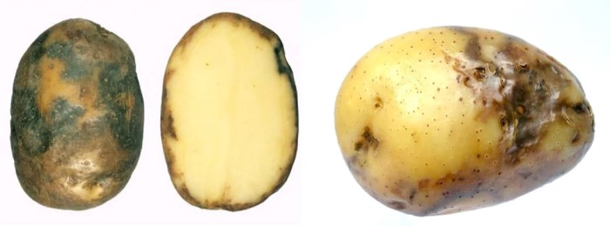
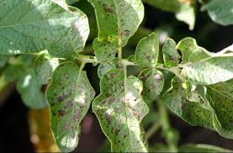
Фитофтороз картофеля (Возбудитель – Phytophthora infestans) источник инфекции – почва, зараженные семенные клубни Альтернариоз картофеля (Возбудитель – Alternaria solani) источник инфекции – почва, зараженные семенные клубни

Slide 26
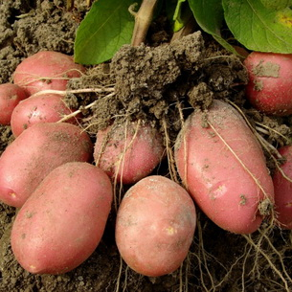
Кагатник, ВРК
Водорастворимый концентрат
300 г/л бензойной кислоты / триэтаноламинная соль
Фунгицид исключительного физиологического действия, предотвращающий массовые потери корнеплодов сахарной свеклы и клубней картофеля от гнилей при хранении и в поле.
Механизм действия Оказывает сильное угнетающее действие на дрожжи, бактерии и плесневые грибы, подавляет в клетках активность ферментов, отвечающих за окислительно-восстановительные реакции, а также ферментов, расщепляющих сахара. Период защитного действия Обладает длительным защитным действием. Скорость воздействия Препарат действует сразу после обработки. Спектр действия Кагатные гнили, фузариоз, мокрая гниль, фомоз, альтернариоз, ризоктониоз . Совместимость Эффективен при самостоятельном применении.

Slide 27
Депозит, МЭ
Микроэмульсия
40 г/л флудиоксонила + 40 г/л имазалила + 30 г/л металаксила
Специализированный фунгицидный протравитель семян сои, гороха, нута и клубней картофеля с направленным действием против семенной и почвенной инфекций.
Эффективное действие в 4-х направлениях:
1.надежная защита от семенной инфекции, в т.ч. скрытой
2.обеззараживание почвы вокруг семени
3.защита и формирование мощной корневой системы
4.защита и активное стимулирование роста вегетативной массы, начиная с ранних фаз развития культуры
Контроль наиболее широкого спектра патогенов и максимально быстрый защитный эффект за счет синергизма фунгицидных компонентов и инновационной формуляции
Стоп-эффект фузариозу на протяжении всего периода вегетации
Отсутствие ретардантного эффекта

Slide 28
Метамил МЦ, ВДГ
Водно-диспергируемые гранулы 640 г/кг манкоцеба + 80 г/кг металаксила
Фунгицид контактно-системного действия для защиты картофеля от фитофтороза и альтернариоза.
Механизм действия Обладает защитным (споры гибнут перед заражением), куративным (действие на патоген после заражения) и искореняющим (патоген гибнет внутри спороносящего пятна) действием. Компонент манкоцеб защищает обработанную препаратом поверхность растения – листья и стебли, а компонент металаксил немедленно проникает в ткань листьев, распространяясь по всему растению восходящими соками, и защищает листья, стебли и растущие ткани растения изнутри. Период защитного действия Препарат обладает профилактическим и лечебным действием и обеспечивает надёжную защиту растений в течение 10 – 14 дней. Скорость воздействия На патогены, находящиеся на листовой поверхности, препарат начинает действовать через 40 минут после опрыскивания. Спектр действия Альтернариоз, фитофтороз и др. Совместимость с другими пестицидами Препарат совместим в баковой смеси с фунгицидами и инсектицидами, однако в каждом конкретном случае смешиваемые препараты следует проверять на совместимость. Возможность возникновения резистентности При соблюдении регламентов применения возникновение резистентности крайне маловероятно.

Slide 29
Ширма, КС
Концентрат суспензии
500 г/л флуазинама
Высокоэффективный фунгицид контактного действия для защиты картофеля
Преимущества:
Обладает превосходными защитными свойствами
Блокирует распространение первичной и вторичной инфекции, защищая здоровую листву и клубни
Высокоустойчив к смыванию осадками, гарантирует стабильную защиту в условиях полива и выпадения обильных осадков
Отсутствует фитотоксичность по отношению к культуре
Уникальный механизм действия препятствует развитию резистентности возбудителей
Обязательный компонент антирезистентных программ защиты

Slide 30
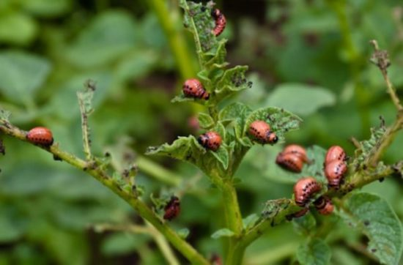
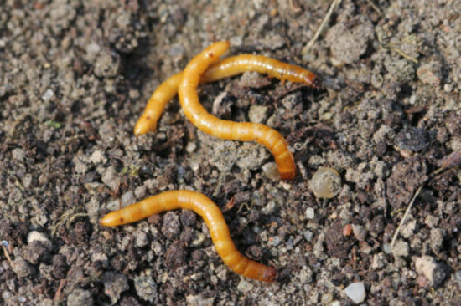
Бомбарда, КС
Концентрат суспензии
130 г/л тиаметоксама + 90 г/л имидаклоприда + 60 г/л фипронила
Первый на рынке трехкомпонентный инсектицидный протравитель семян зерновых культур и клубней картофеля для самой совершенной защиты всходов от почвообитающих и наземных вредителей и продолжительной защиты культуры по вегетации без дополнительных опрыскиваний.
Новый уровень инсектицидной защиты семян и всходов – мощный «нокдаун-эффект» в сочетании с продолжительной защитой надземной части
Эффективное воздействие на личинки всех возрастов и имаго почвообитающих и наземных вредителей
Тройной токсический удар для уничтожения резистентных популяций и при высокой численности насекомых
Росторегулирующий эффект
Оптимизация технологии защиты культуры за счет отмены или сокращений числа инсектицидных обработок по вегетации
Высочайшая эффективность в любых почвенно-климатических условиях

Slide 31
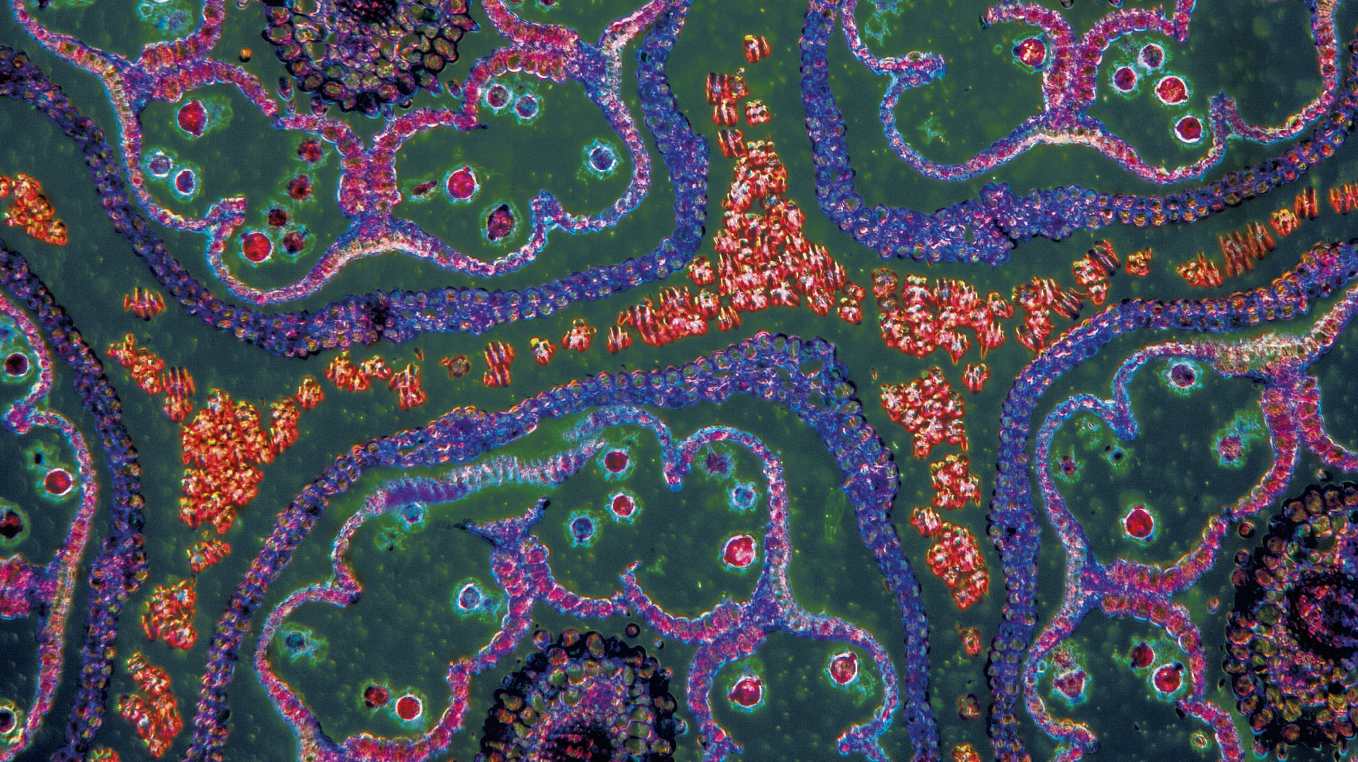
ЗОНТРАН, ККР
Соединяем ультра защиту и низкий расход метрибузина
250 г/л метрибузина
Системный гербицид в инновационной коллоидной формуляции для длительного контроля двудольных и злаковых сорняков
www.betaren.ru

Slide 32
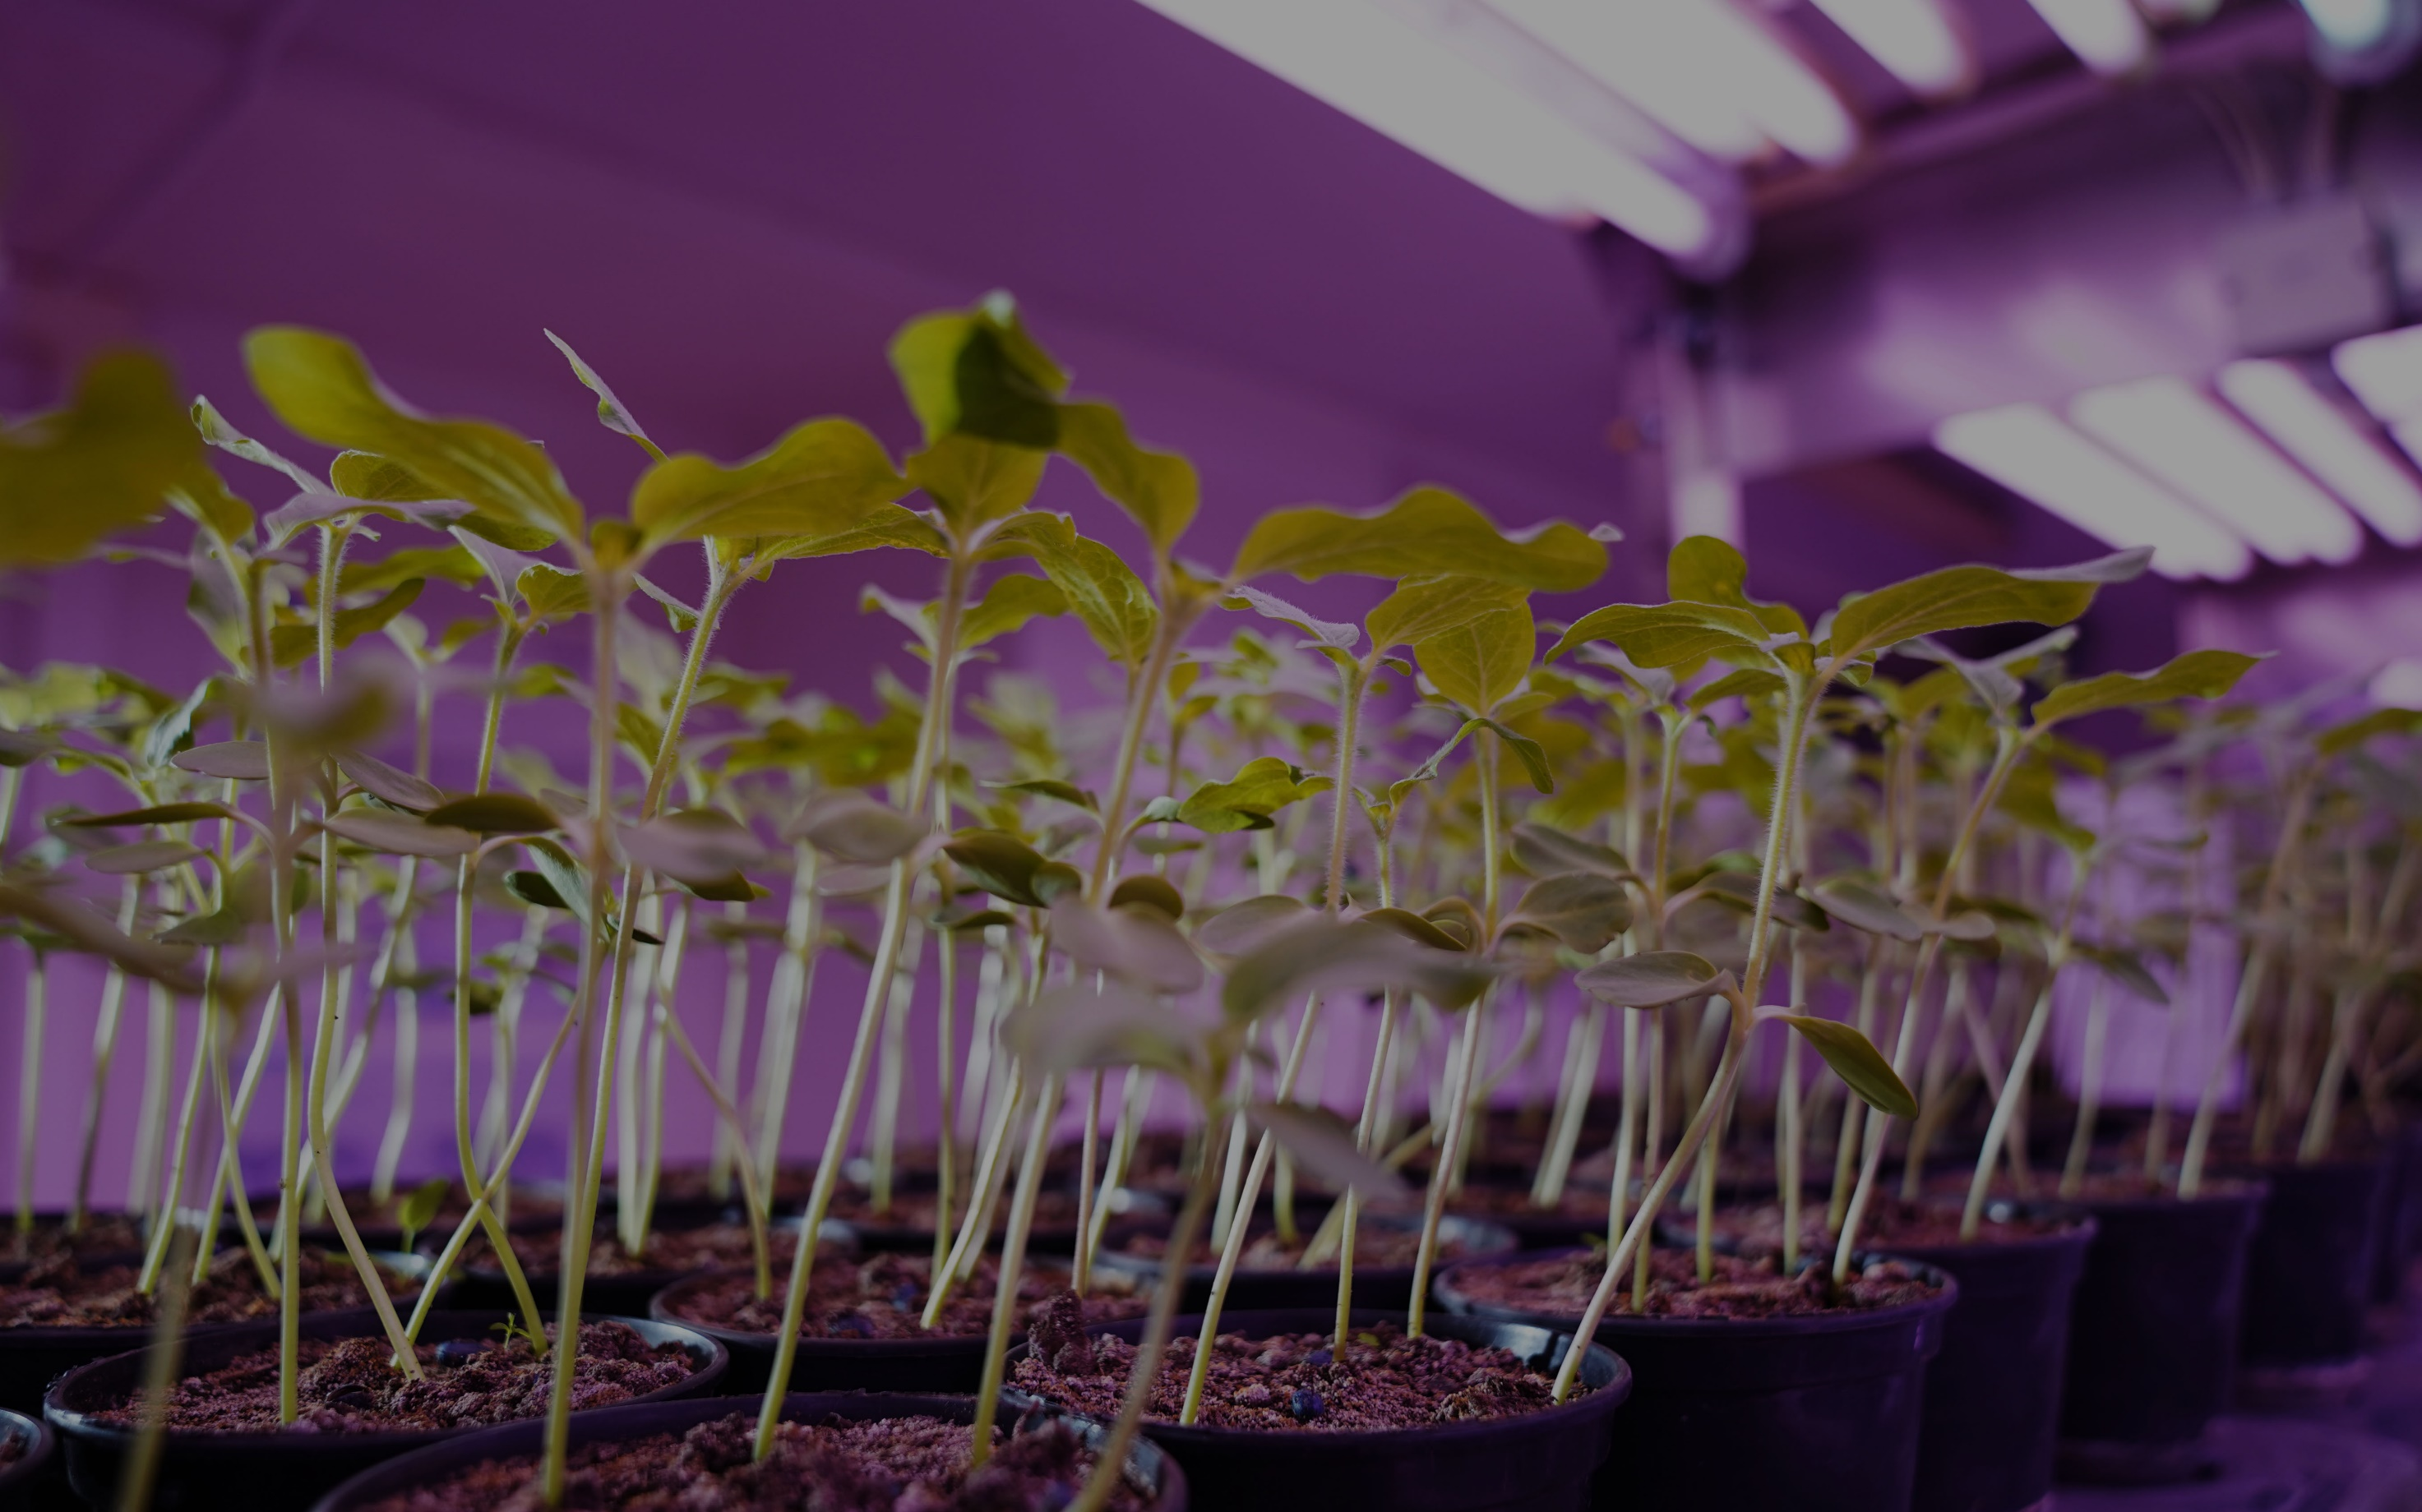
Д.в. меньше – эффективность
больше
betaren.ru
9

Slide 33
Cниженная гектарная норма Д.В. – высокая эффективность препаратов
Зонтран, ККР
(250 г/л метрибузина)
Нагрузка 300 г Д.В./га
Импортный аналог, КС
(600 г/л метрибузина)
Нагрузка 600 г Д.В./га
Нагрузка по Д.В.
ниже в
2 раза
Эффективность выше

Slide 34
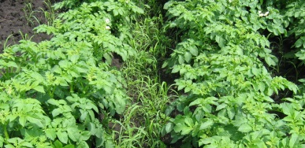
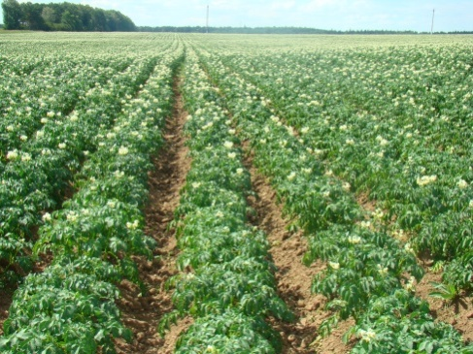
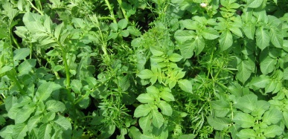
Эффективность применения гербицида ЗОНТРАН, ККР на картофеле
Контроль без обработки
Зонтран, ККР 1,4 л/га при высоте ботвы 5 см

Slide 35
Кассиус, ВРП
Водорастворимый порошок
250 г/кг римсульфурона
Системный гербицид для борьбы с однолетними и многолетними двудольными и злаковыми сорняками в посевах кукурузы и посадках картофеля.
Преимущества:
Уничтожает широчайший спектр злаковых и двудольных сорняков, включая многолетние виды
Полностью заменяет довсходовую обработку гербицидами
Имеет низкую норму расхода
Не имеет ограничений по севообороту
Активность препарата не зависит от погодных условий
Низкая токсичность для теплокровных

Slide 36
Система защиты картофеля
Вариант | Норма применения, л/т, л/га, кг/га | Прайсовая цена без НДС, руб | Затраты на 1 га руб.
Протравливание
Депозит, МЭ | 0,4 | 2658,00 | 3189,6
Бомбарда, КС | 0,7 | 5 460,0 | 11466
1-ая обработка
Зонтран, ККР | 1,4 | 3048,00 | 4267,2
2-ая обработка
Зонтран, ККР | 1,0 | 3048,0 | 3048,0
Кассиус, ВРП | 0,05 | 15312,0 | 765,6
Ширма, КС | 0,4 | 6753,6 | 2 701,44
3-я обработка
Метамил МЦ, ВДГ | 2,5 | 1914,0 | 4785,0
Беретта, МД | 0,4 | 2 040,0 | 816,0
4-ая обработка
Метамил МЦ, ВДГ | 2,5 | 1914,0 | 4785,0
Ультрамаг Бор | 1,0 | 294,0 | 294,0
Ультрамаг Комби для картофеля | 1,0 | 342,0 | 342,0
5-ая обработка
Ширма, КС | 0,4 | 6 753,6 | 2 701,44
ИТОГО:
39 161,28
руб. на 1 га
2023 г.

Slide 37
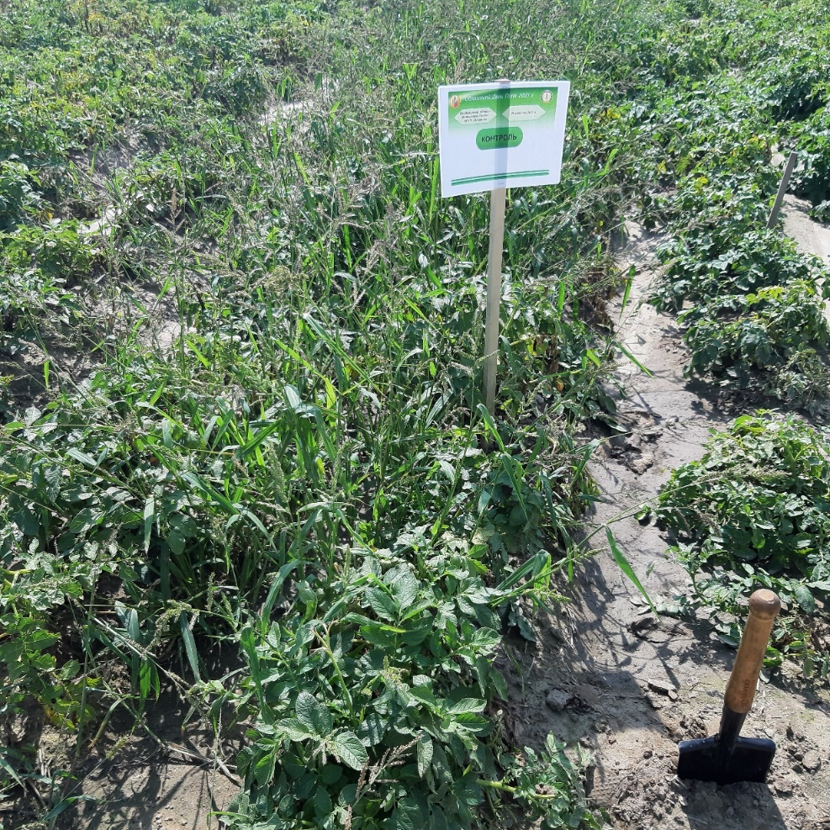
Эффективность защиты картофеля
Сорт Гермес
2019
2019
Урожайность 266,7
ц/га
Урожайность 402,6
ц/га
+ 135,9 ц/га
Контроль
(без обработки)
Схема защиты «Щелково Агрохим»
АО ПЗ «Илькино»,Меленковский р-он, Владимирская обл., 2021 г.

Slide 38
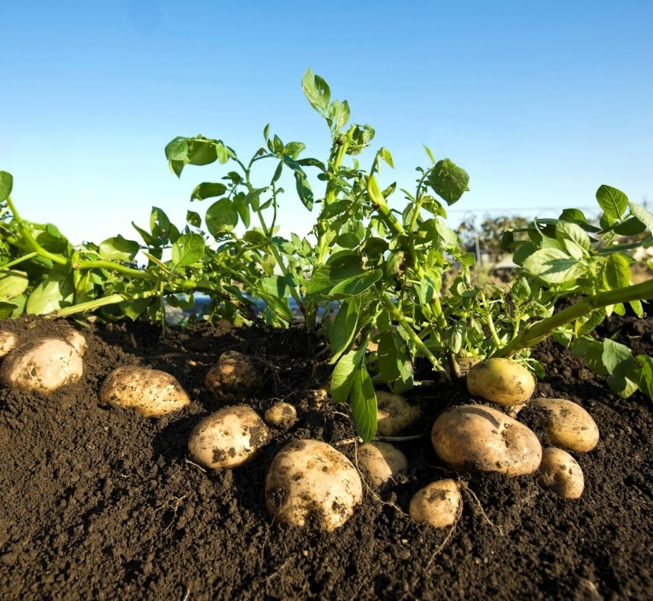
Спасибо за внимание !!!
СПАСИБО ЗА ВНИМАНИЕ !

